Slide 1
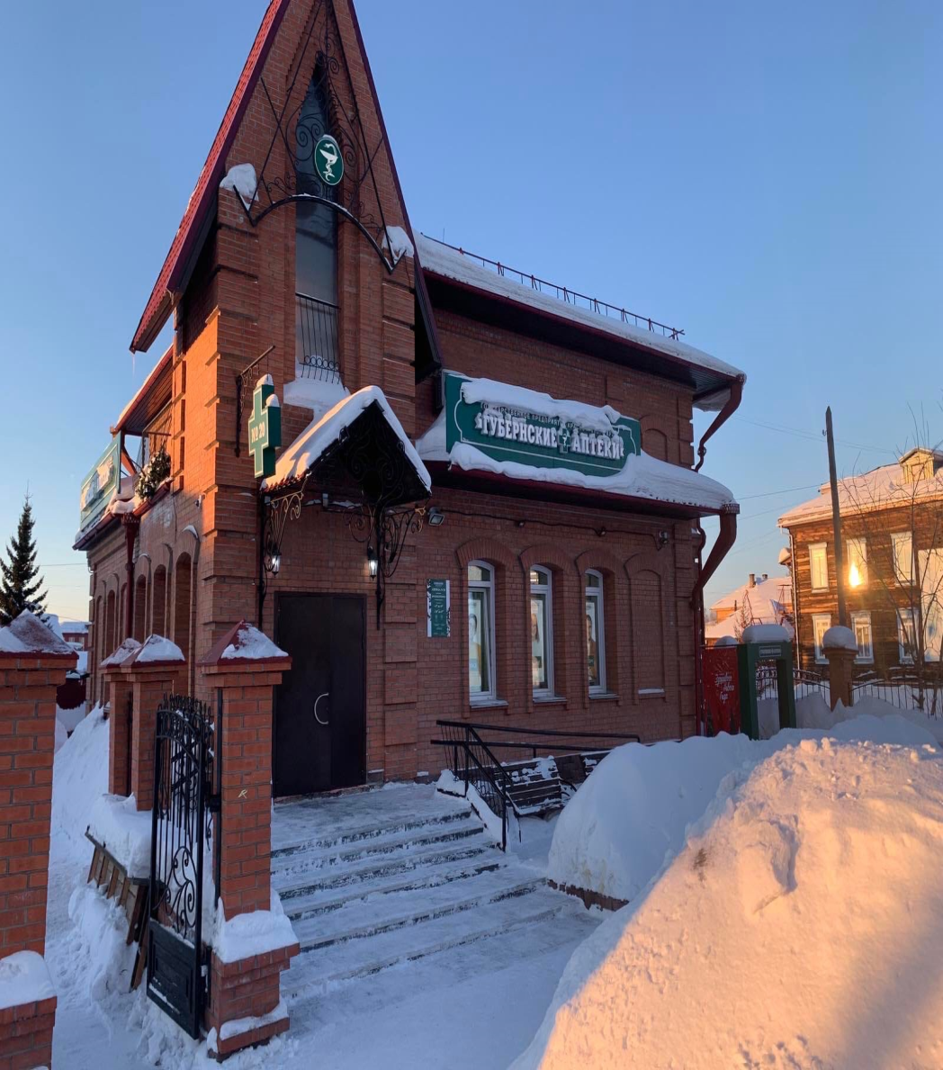
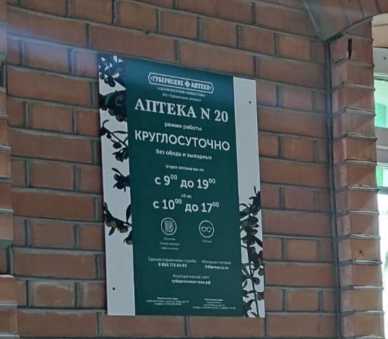
Аптека №20

Slide 2
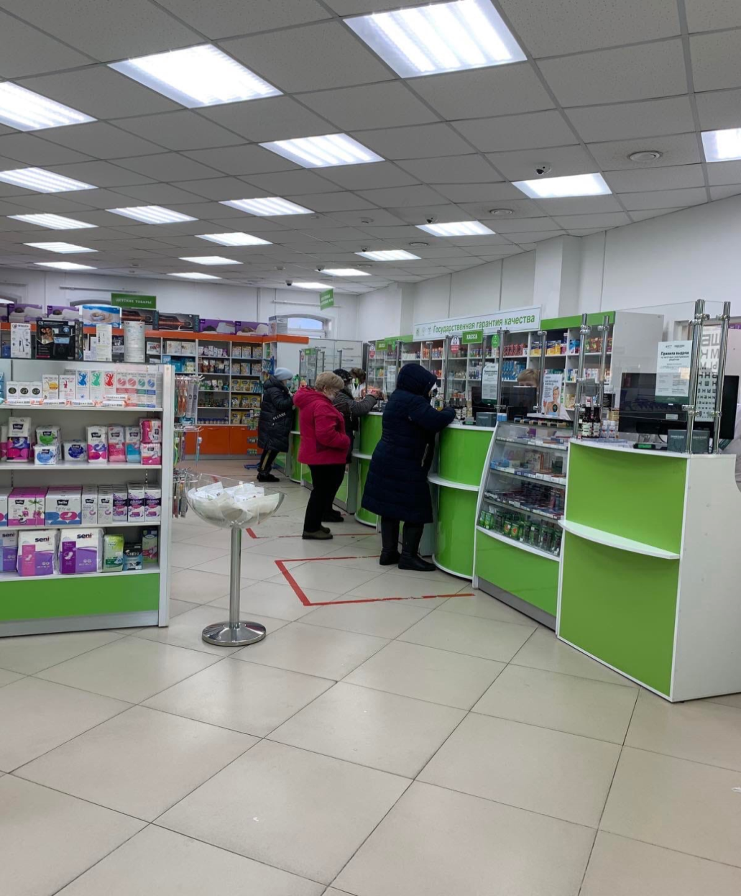
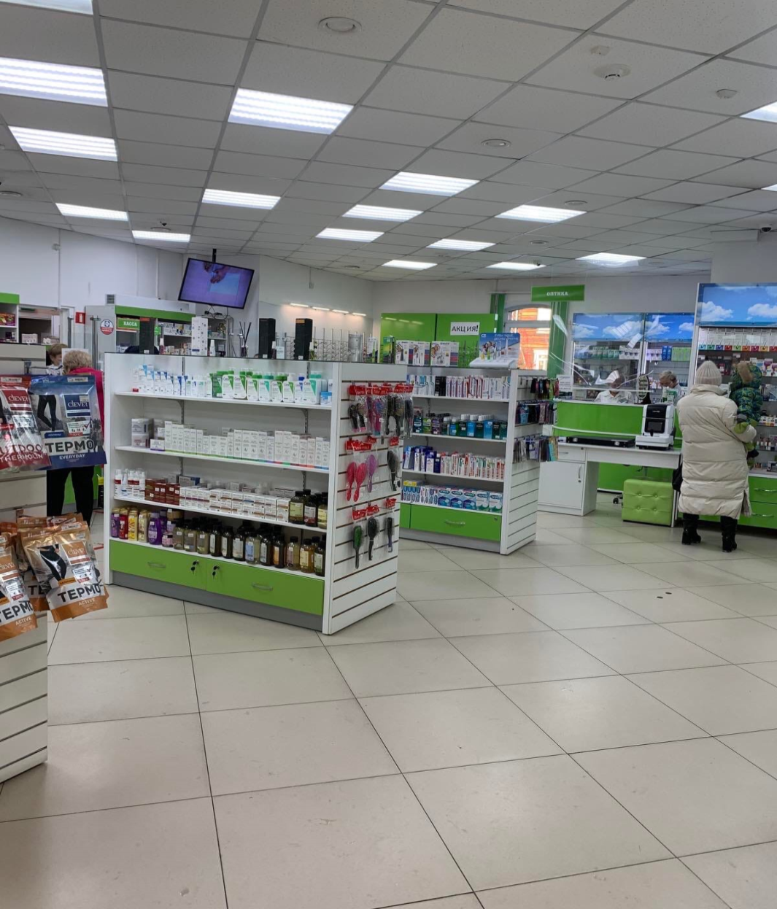
Торговый зал.

Slide 3
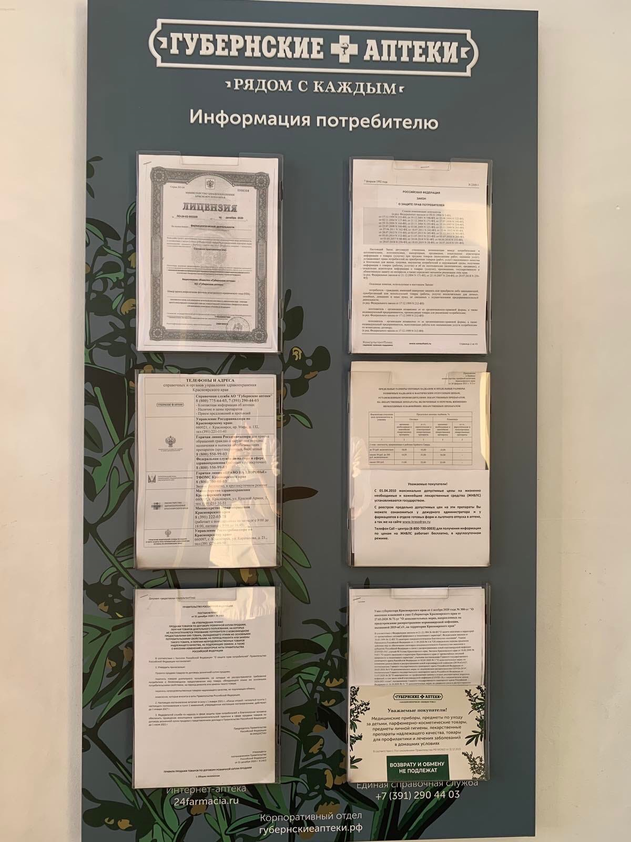
Информационный стенд для посетителей.

Slide 4
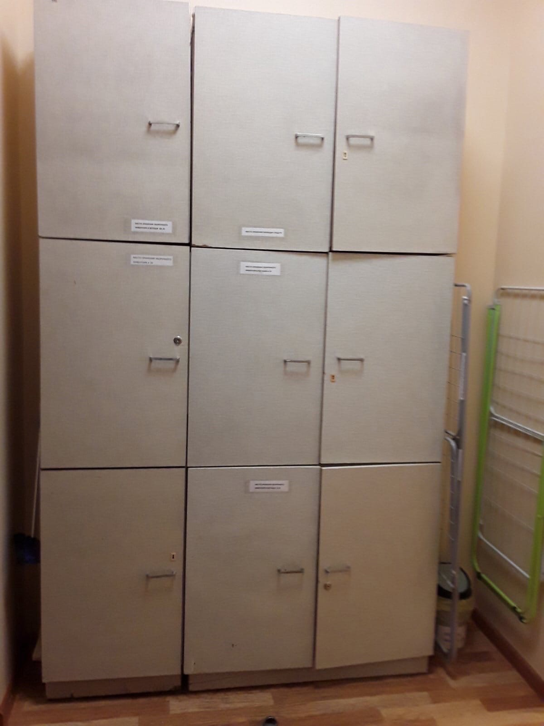
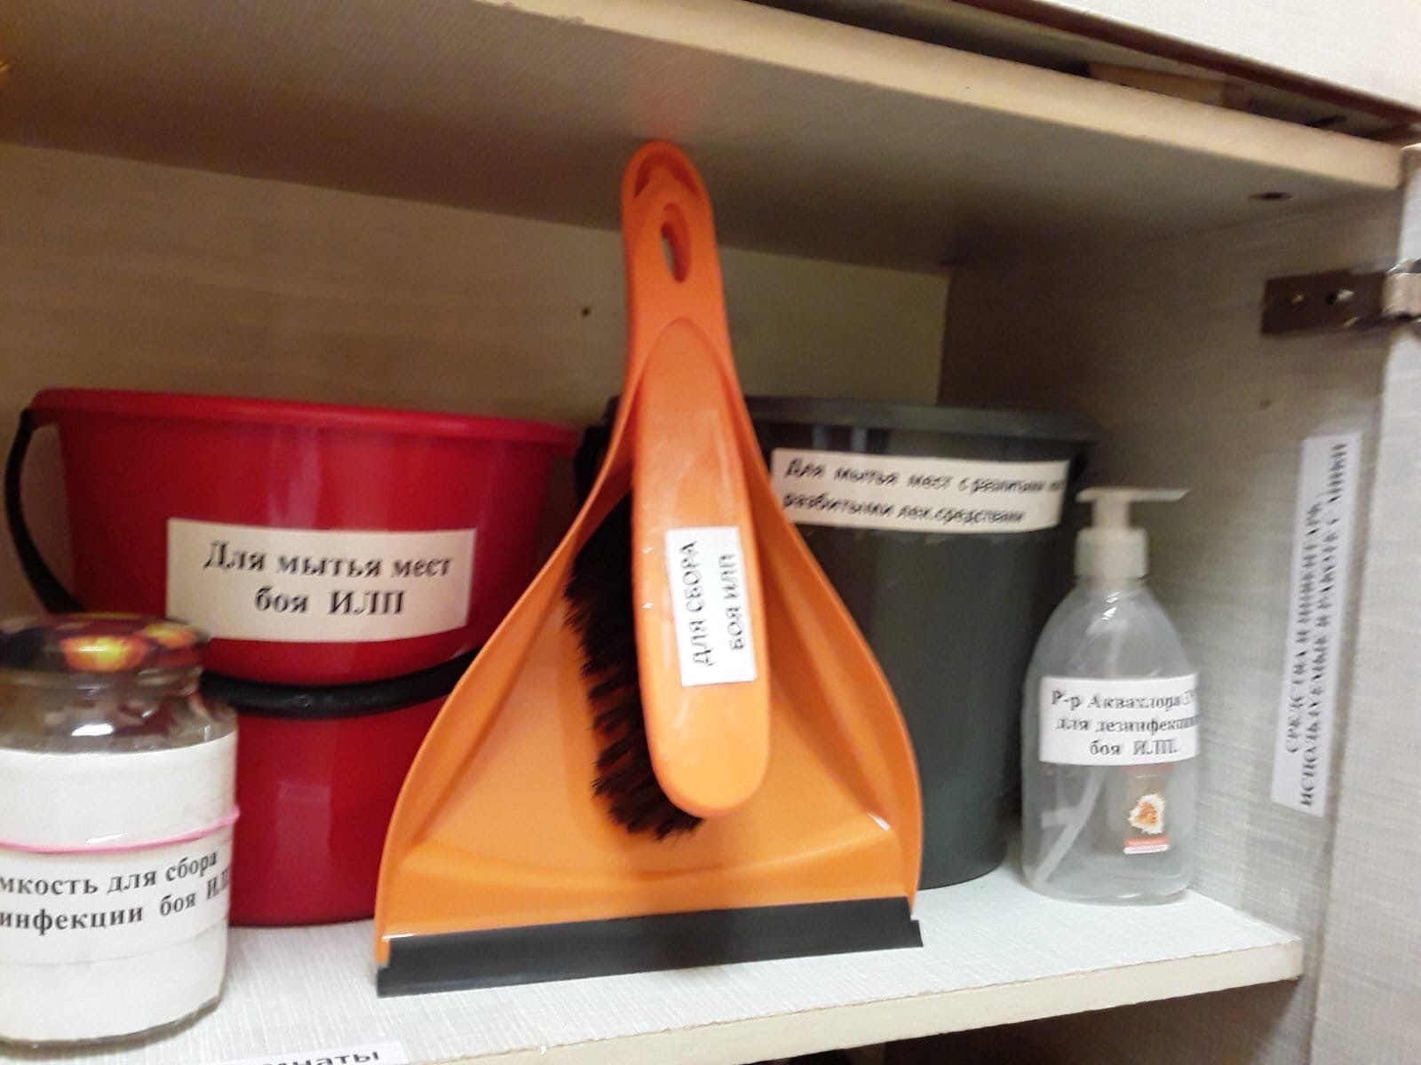
Шкаф для хранения уборочного инвентаря.

Slide 5
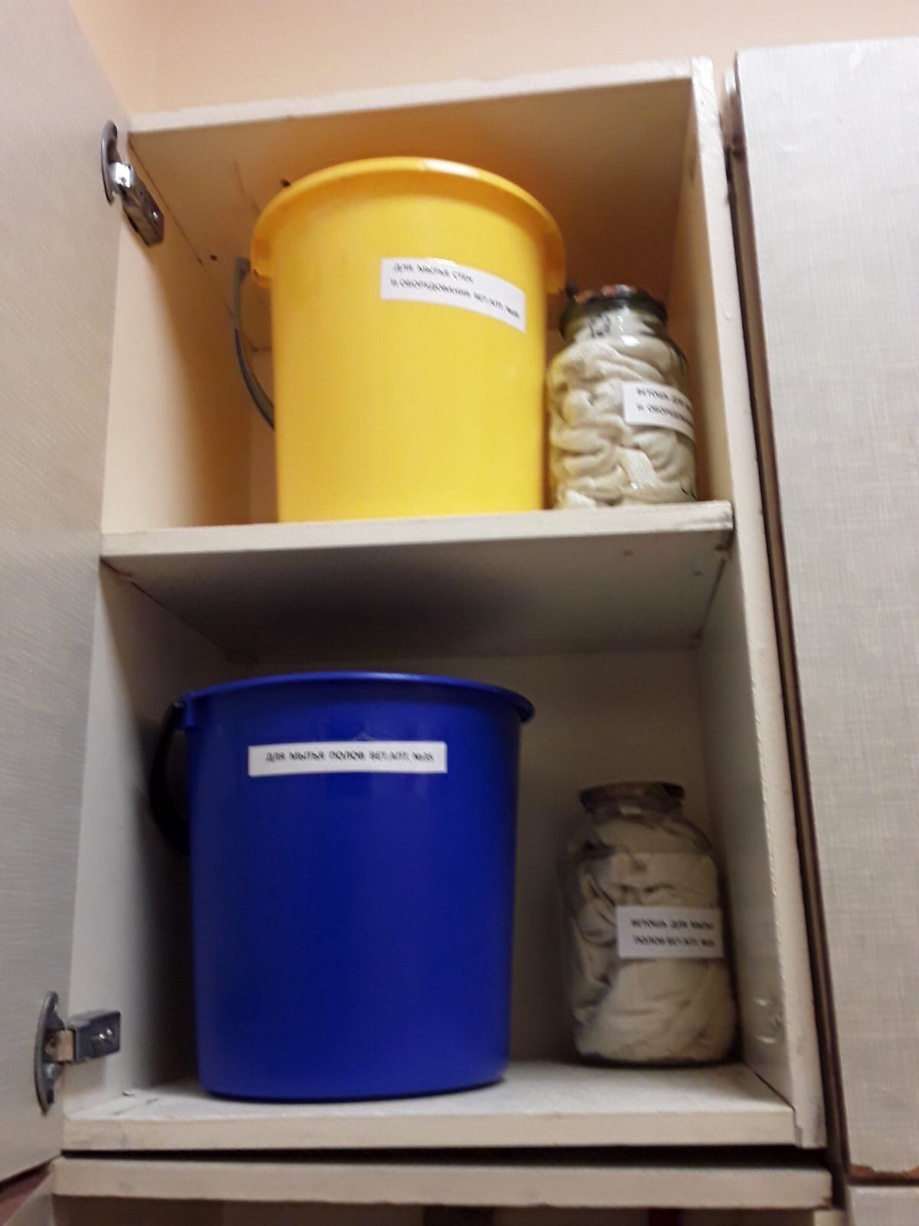
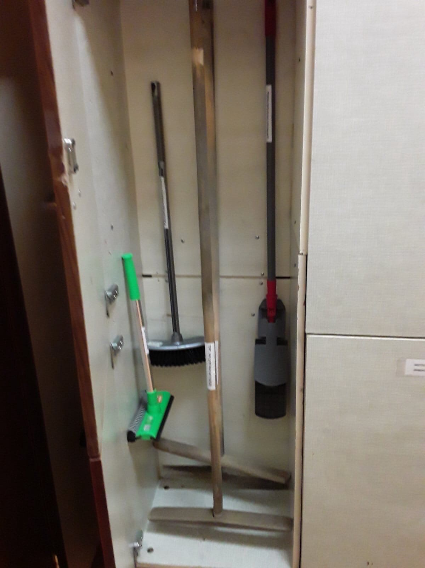
Хранение уборочного инвентаря.

Slide 6
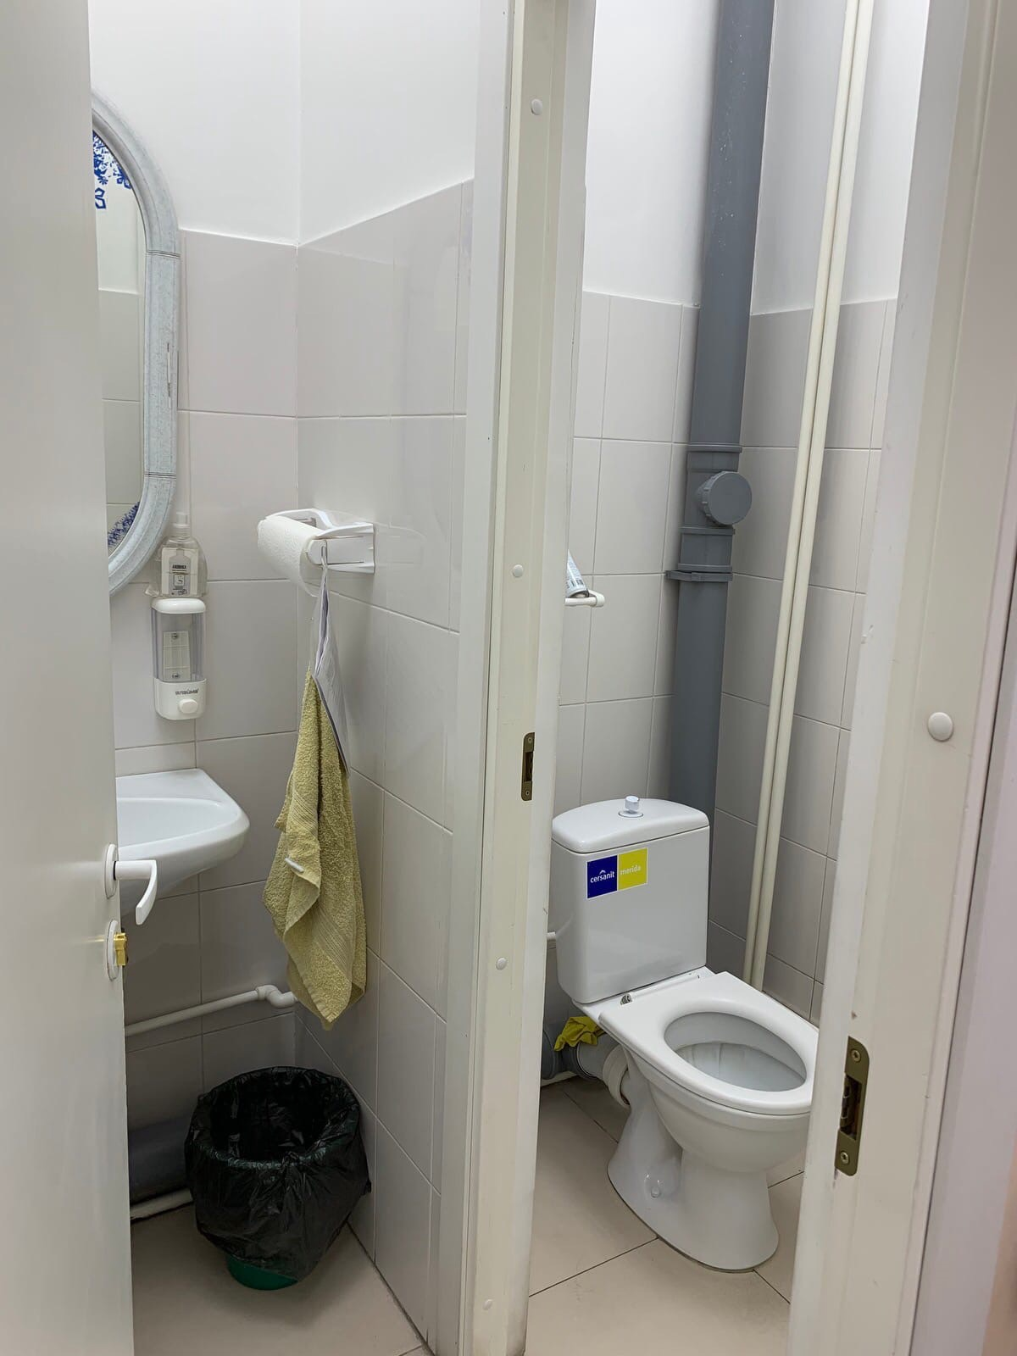
Санузел.

Slide 7
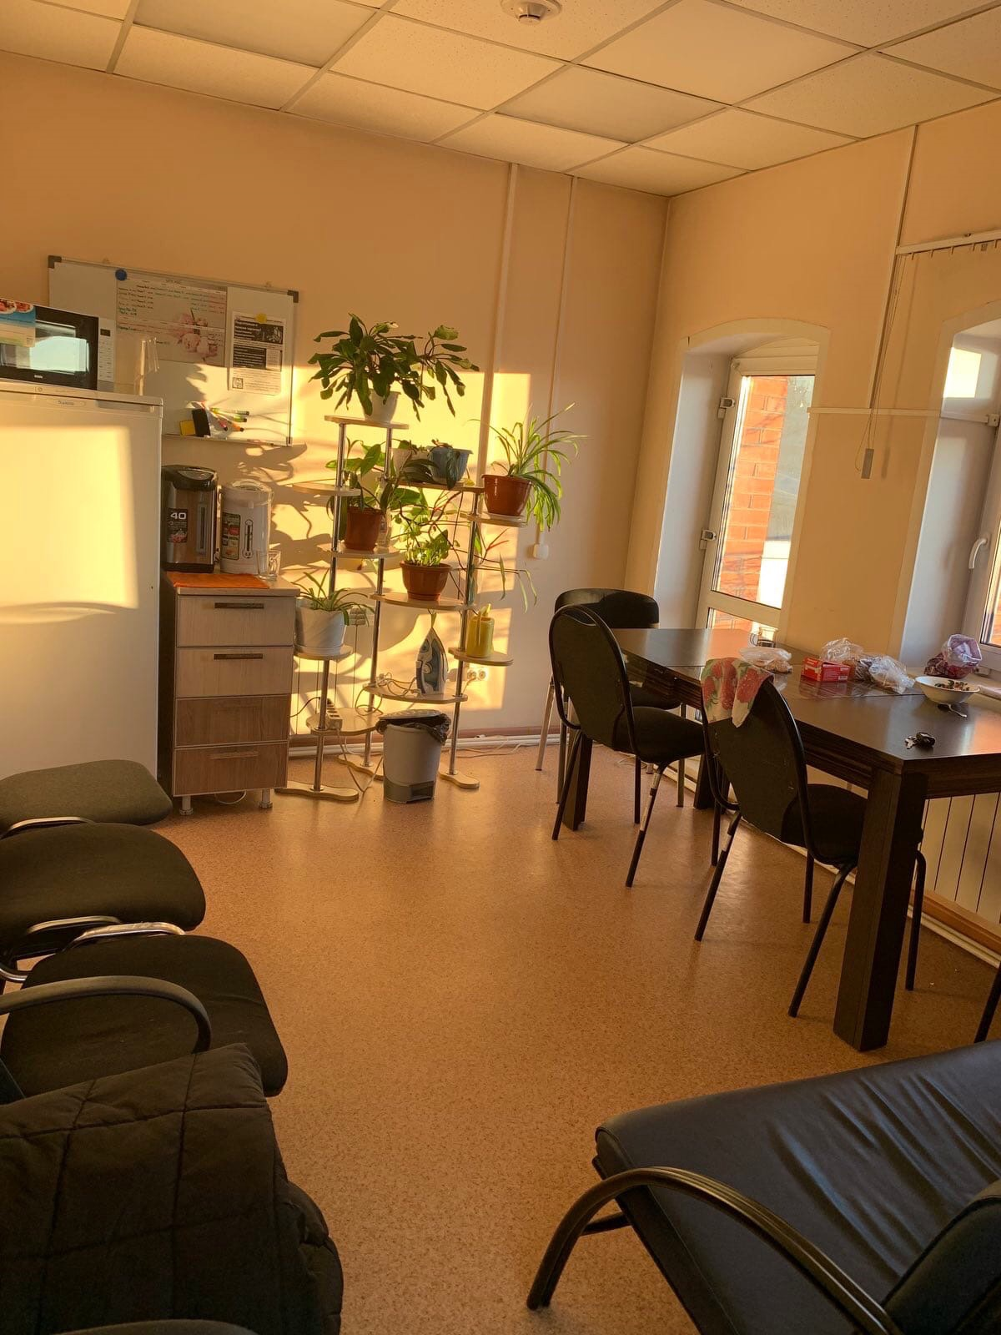
Административно – бытовая зона.

Slide 8
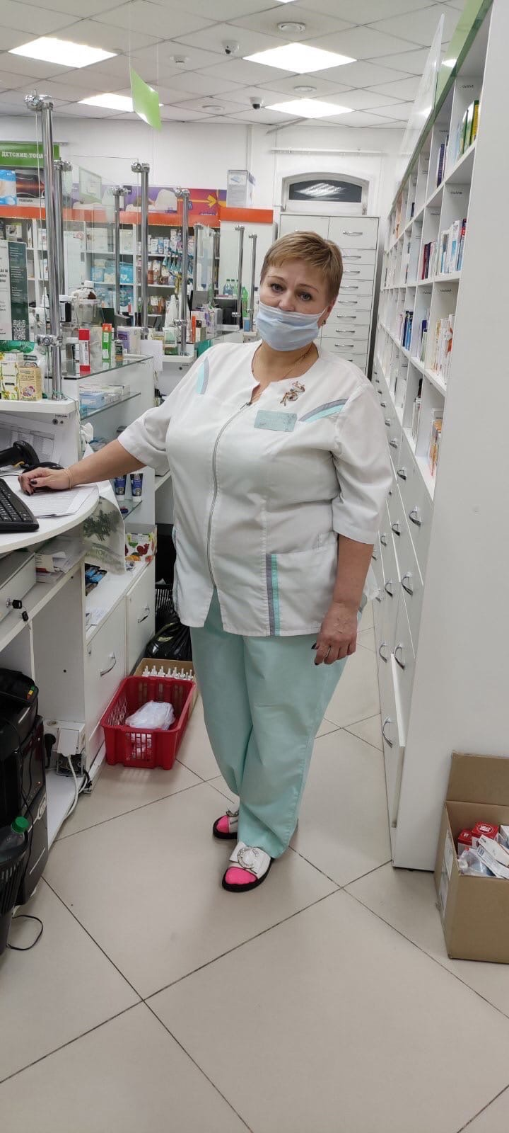
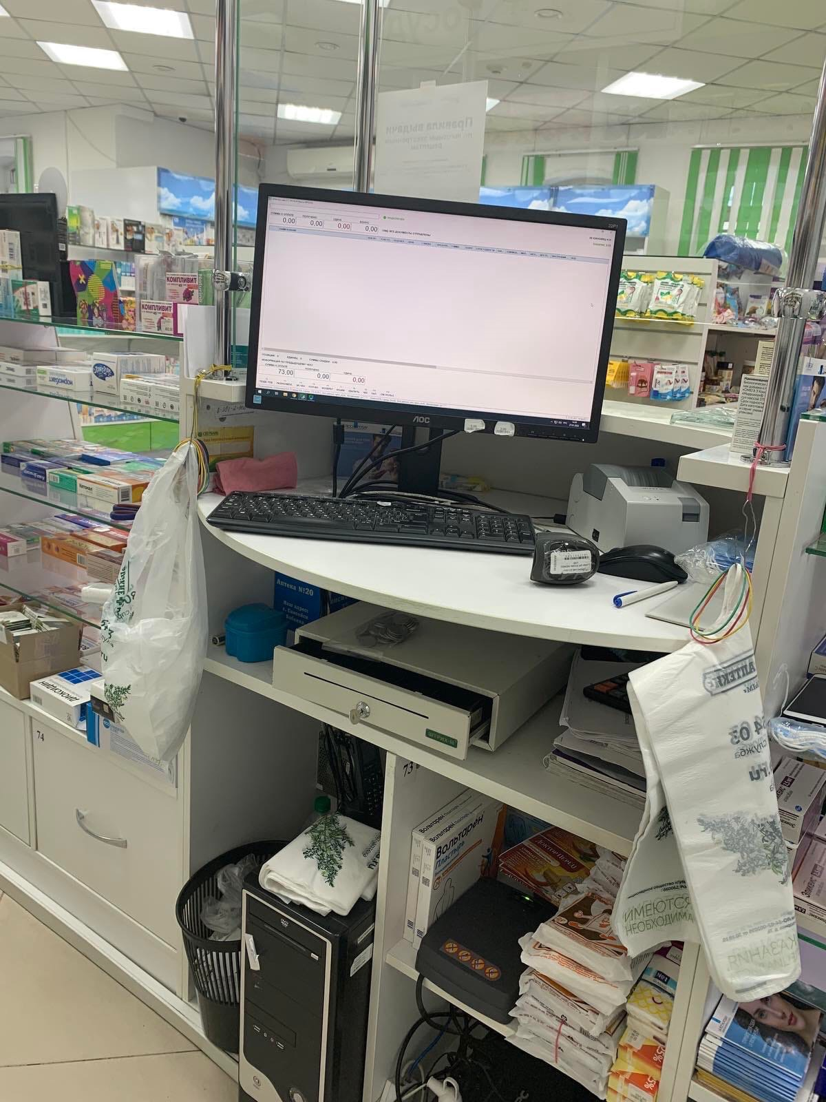
Рабочее место фармацевта.

Slide 9
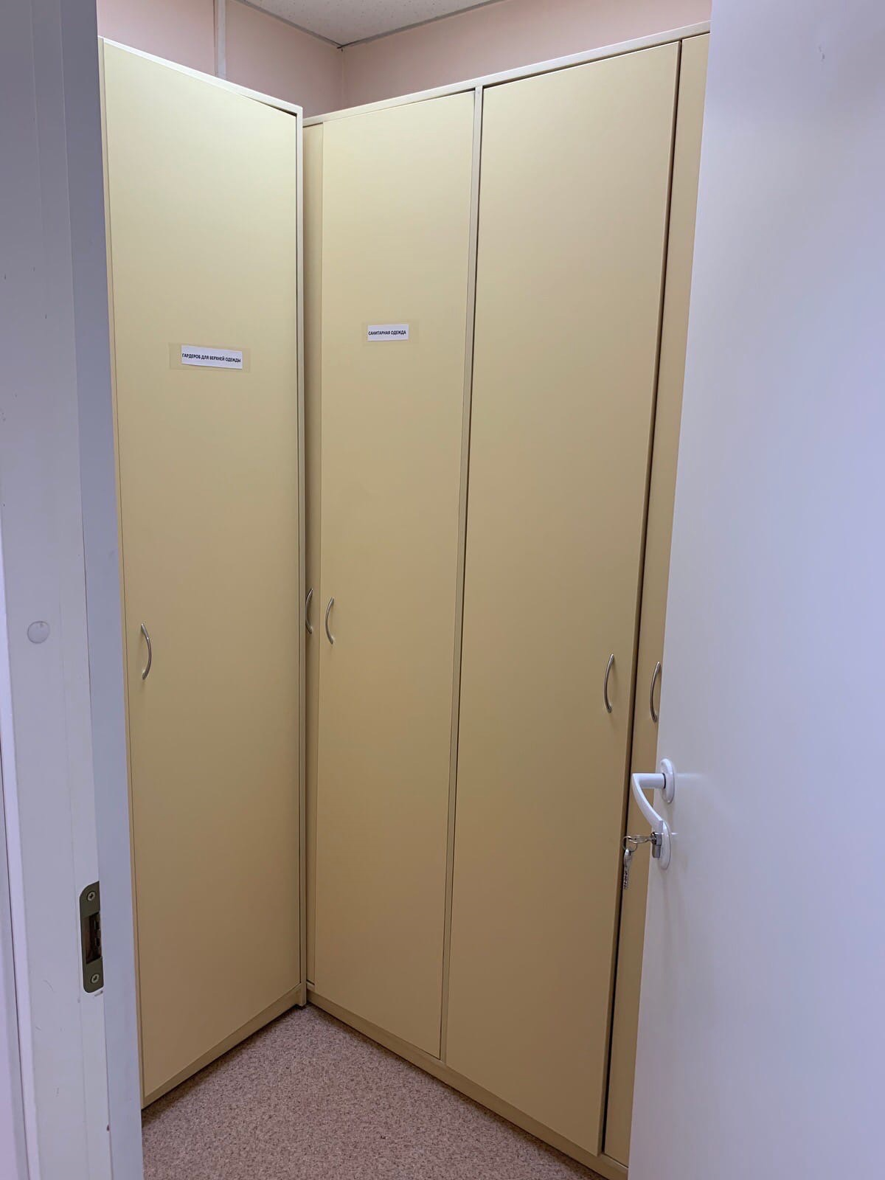
Зона хранения верхней и санитарной одежды.

Slide 10
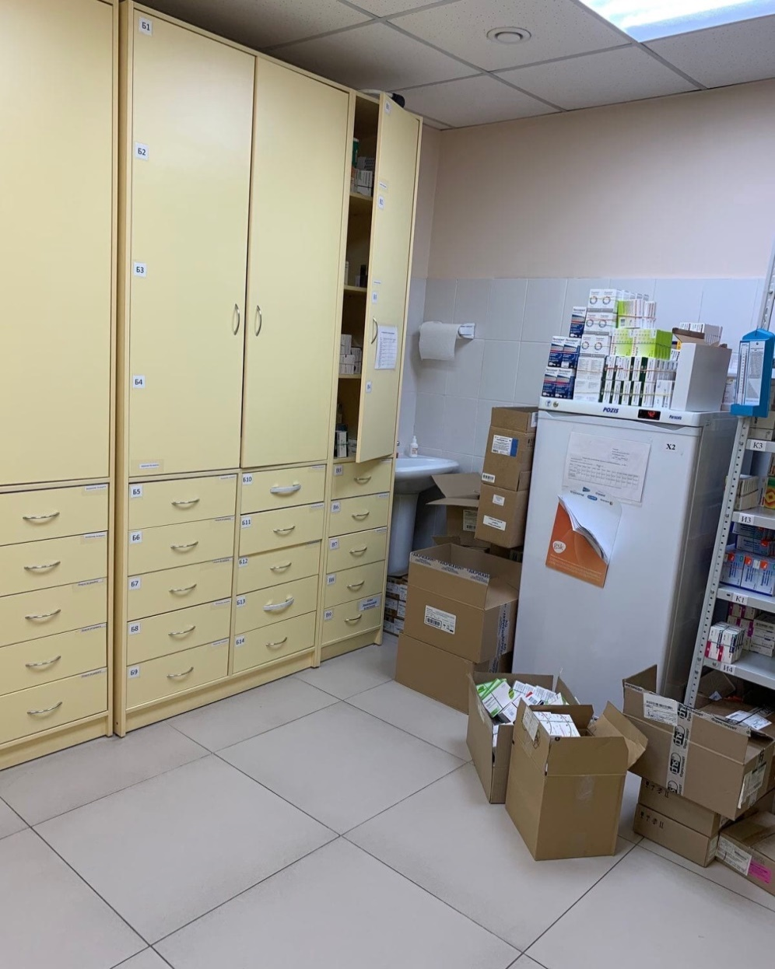
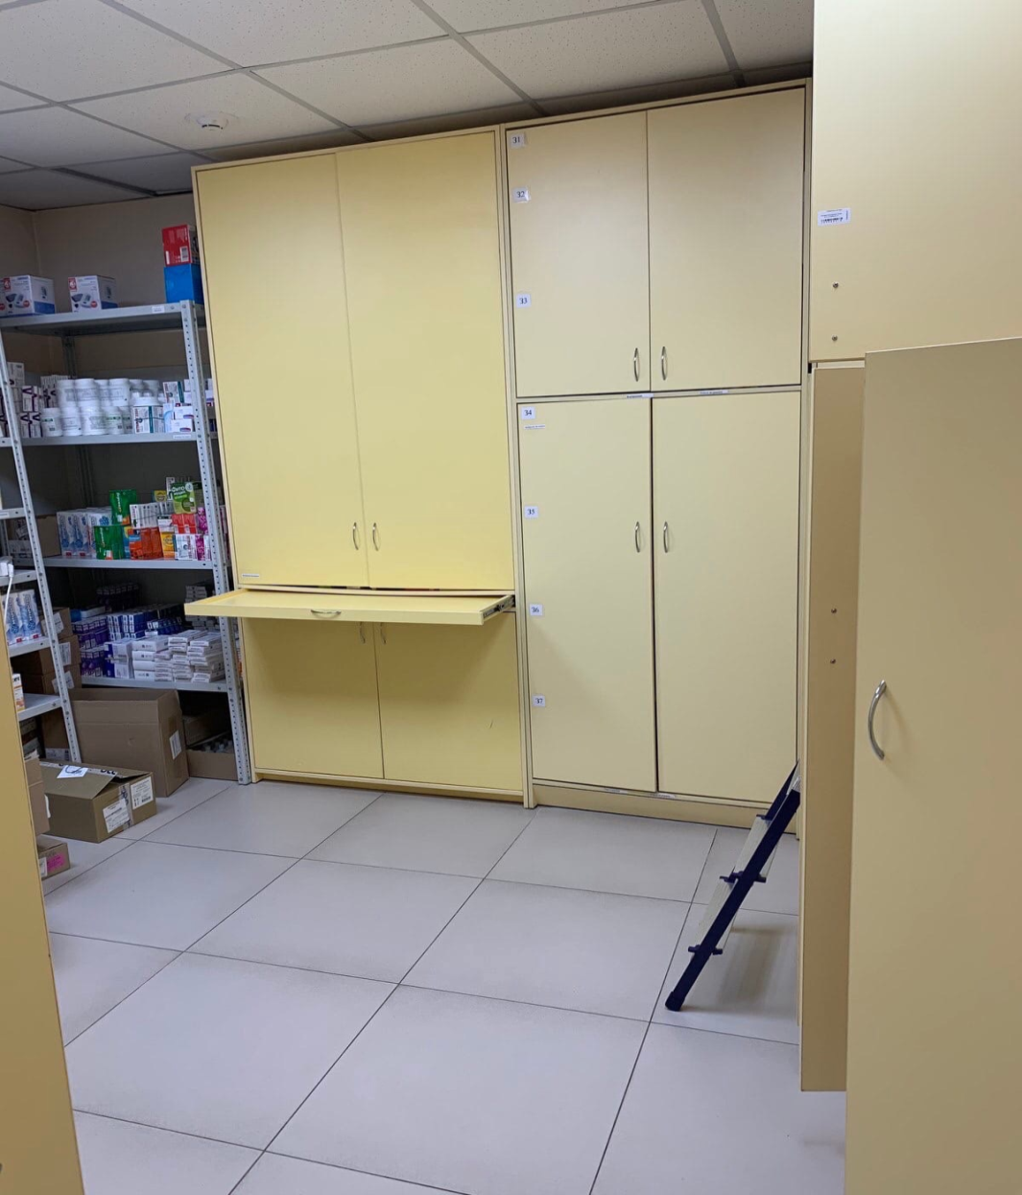
Материальная комната №1.

Slide 11
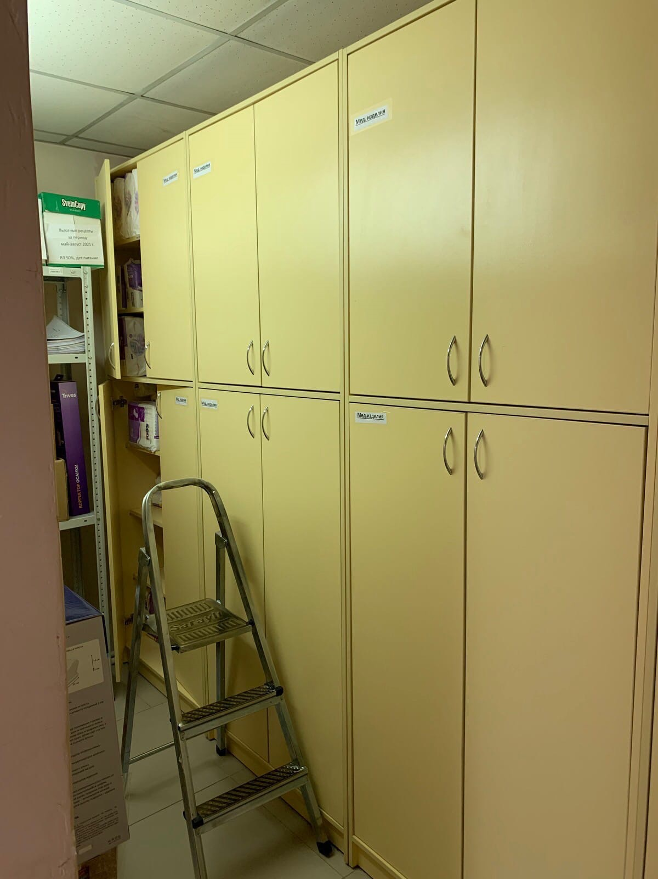
Материальная комната №2.

Slide 12
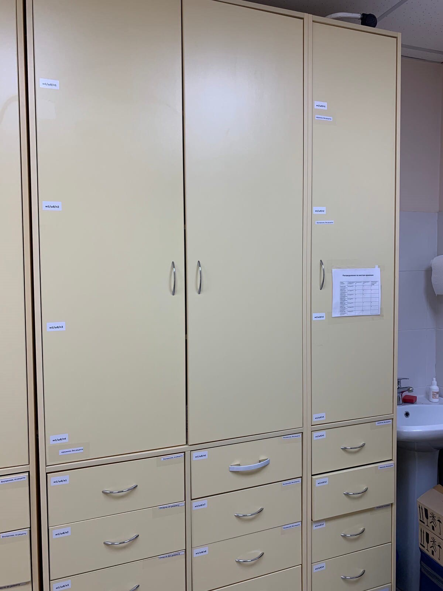
Шкафы для хранения внутренних ЛП.

Slide 13
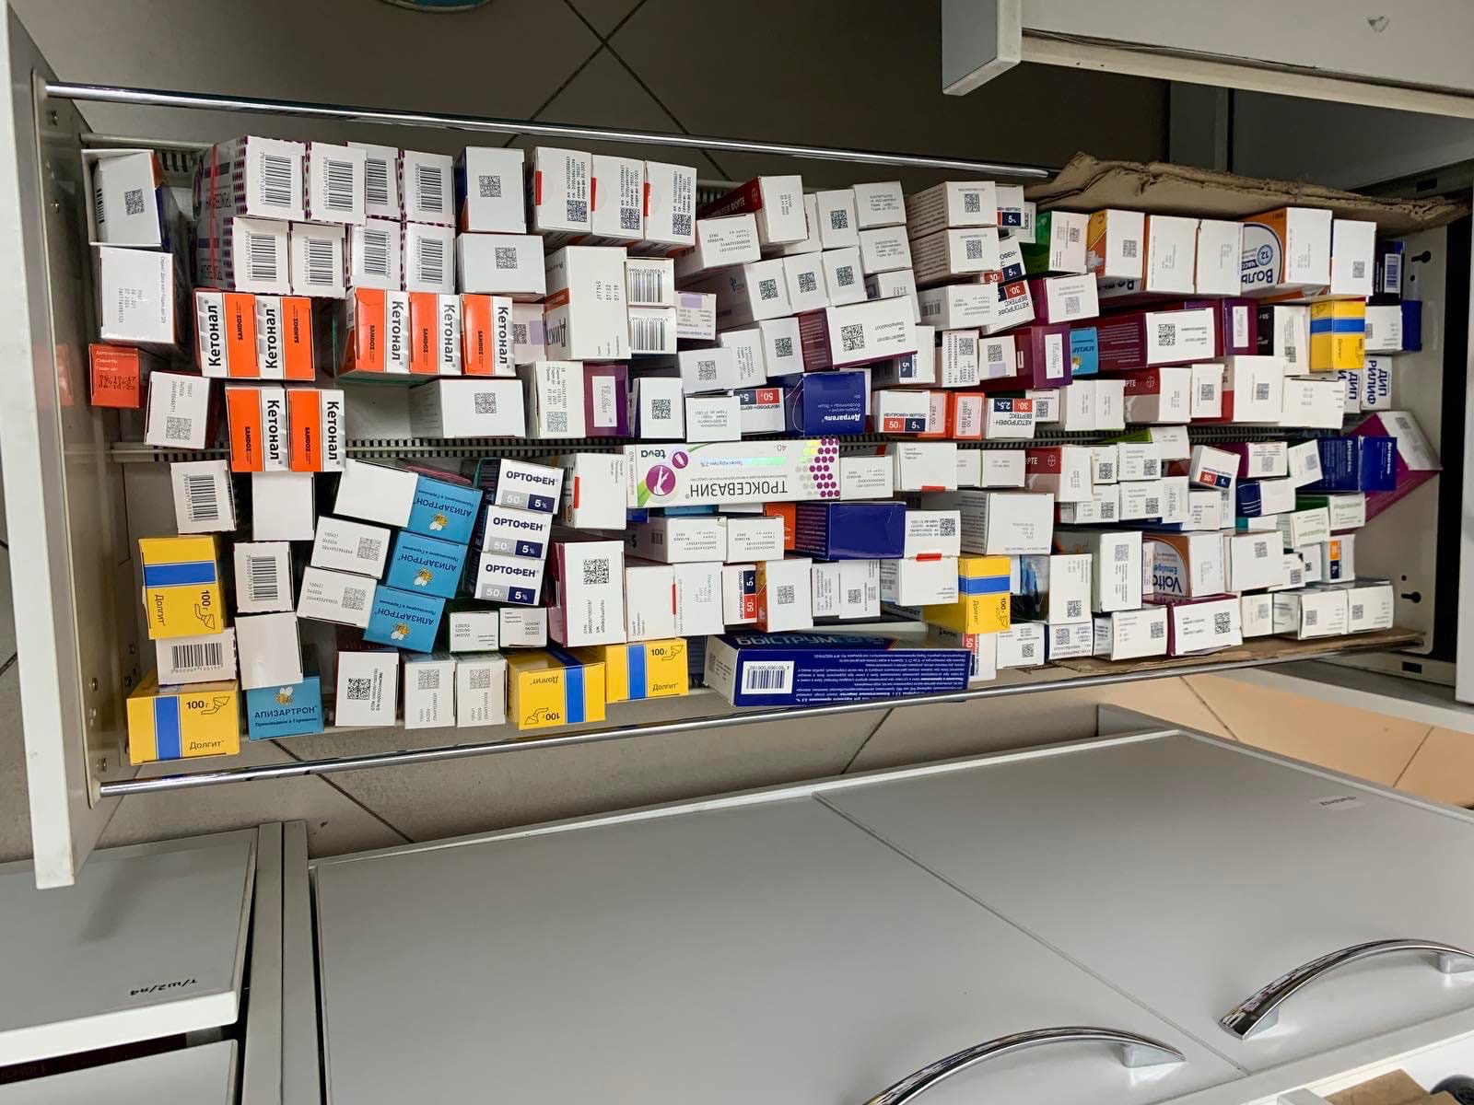
Шкаф для хранения наружных ЛП.

Slide 14
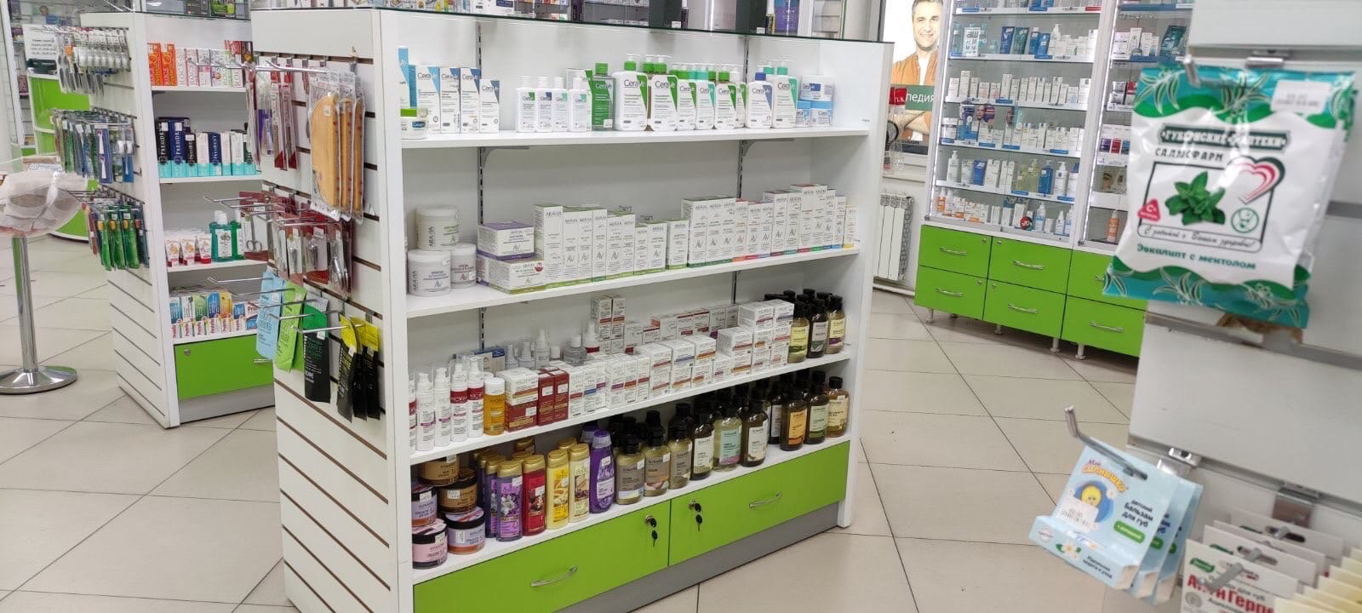
Хранение парафармацевтических товаров.

Slide 15
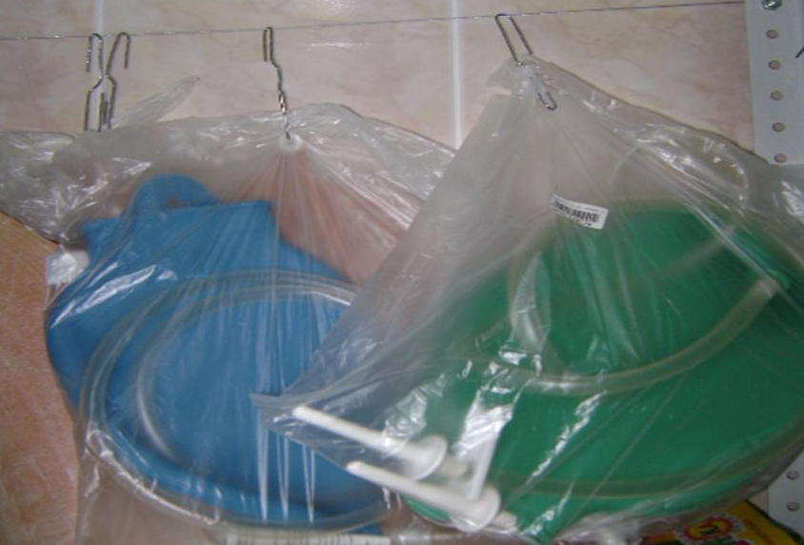
Хранение резиновых изделий.

Slide 16
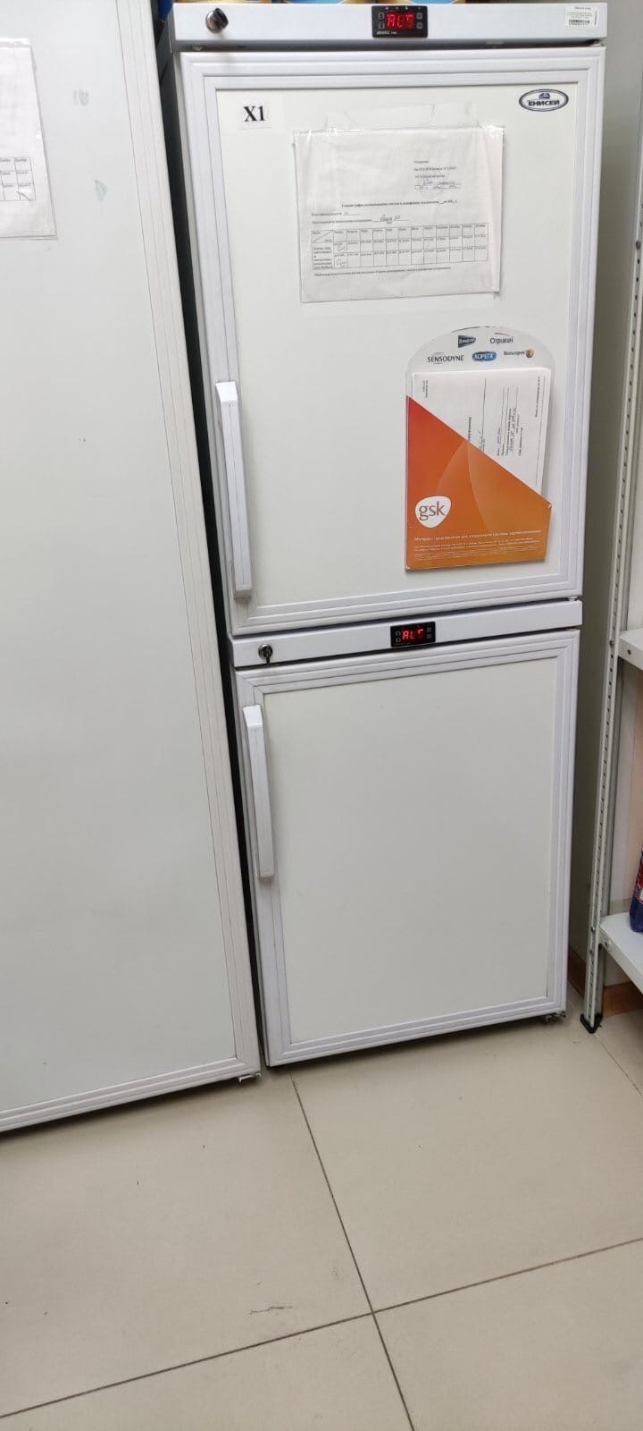
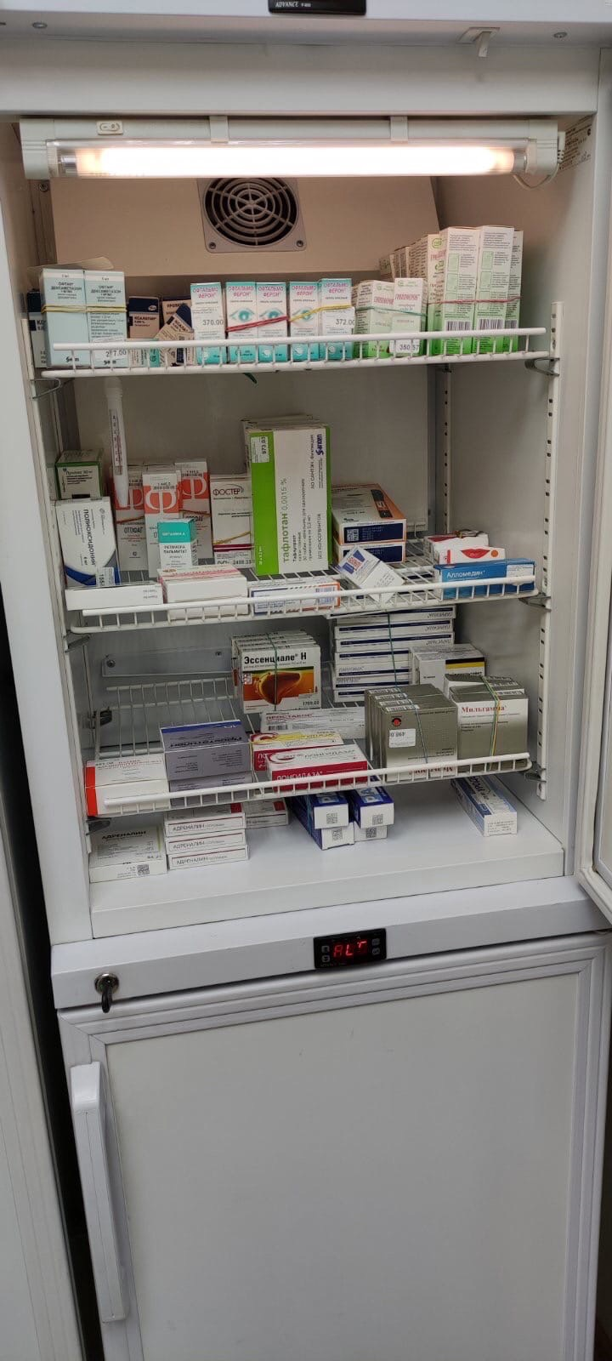
Хранение ЛП при температуре от +2 до +8 С

Slide 17
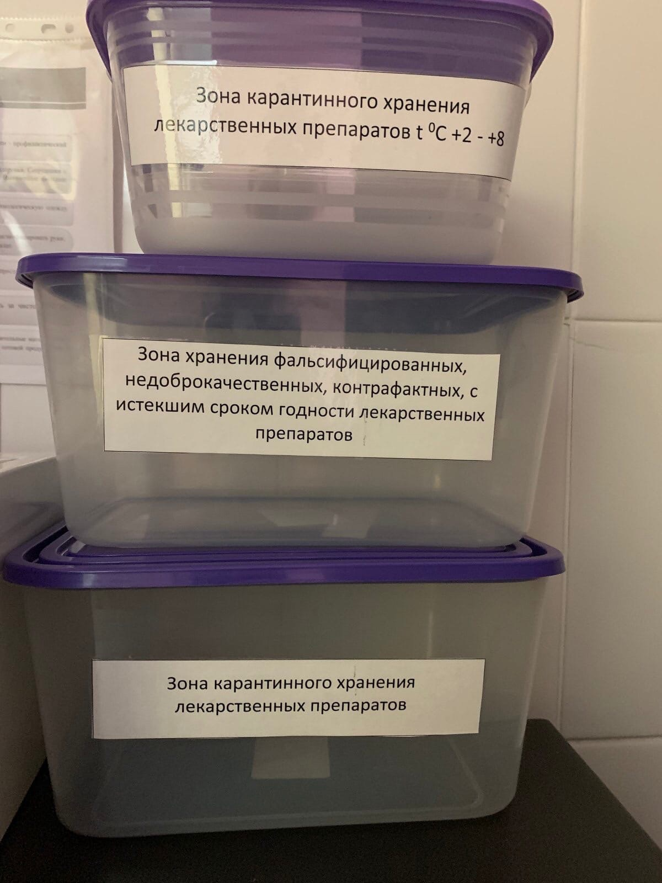

Slide 18
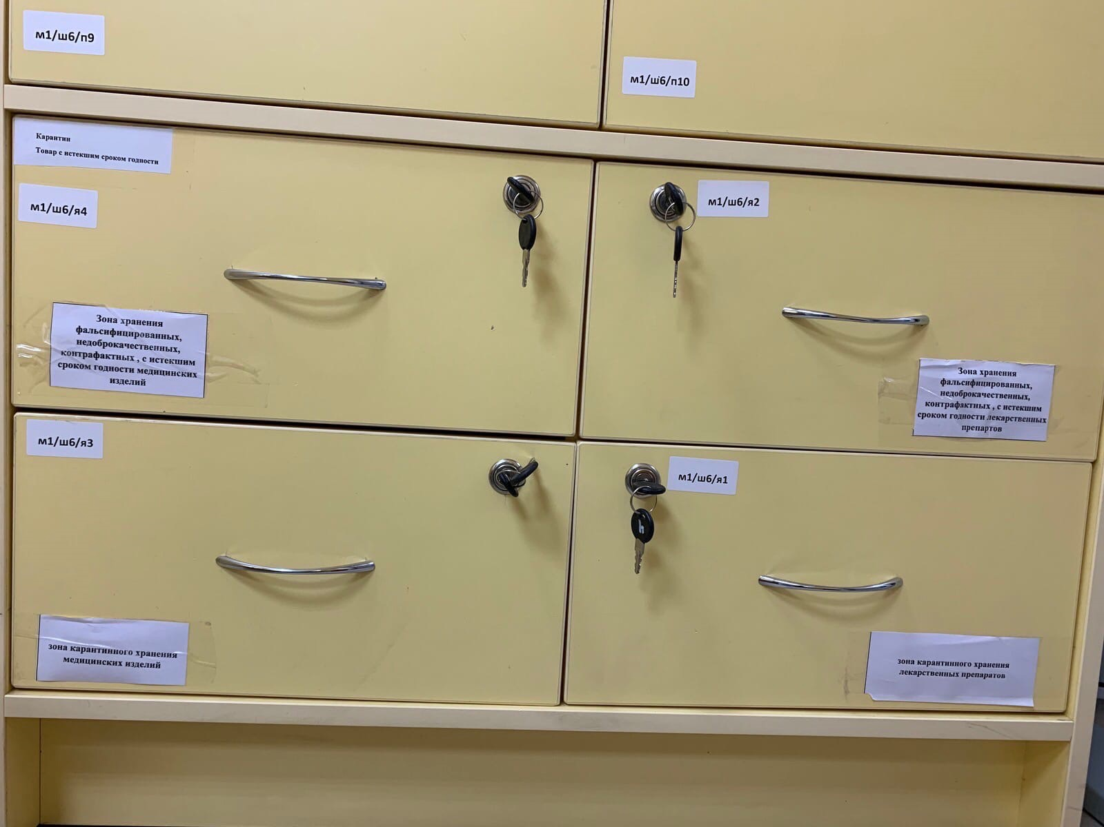
Зоны для хранения фальсифицированных недоброкачественных, контрафактных, с истекшим сроком годности лекарственных препаратов

